Slide 1

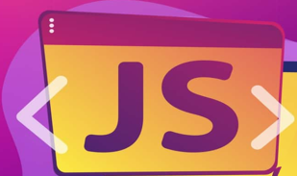
Keven Escovedo
CURSO DE IMERSÃO AO JAVASCRIPT

Slide 2
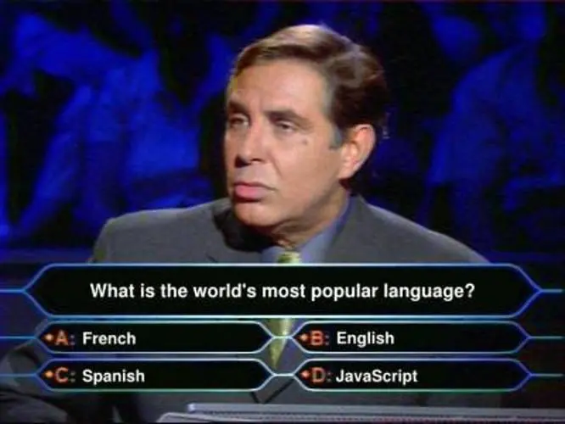
O QUE É JAVASCRIPT ?
O Javascript é uma linguagem de programação, de alto nível que foi criada em 1995, ela permite a realização de itens complexos em uma página web, atuando no começo somente no navegador.
O Javascript atualmente também atua no lado servidor graças ao Node JS, e hoje pode ser utilizado para construções de API, sistemas de Backend e Aplicações Desktops e Mobiles.

Slide 3
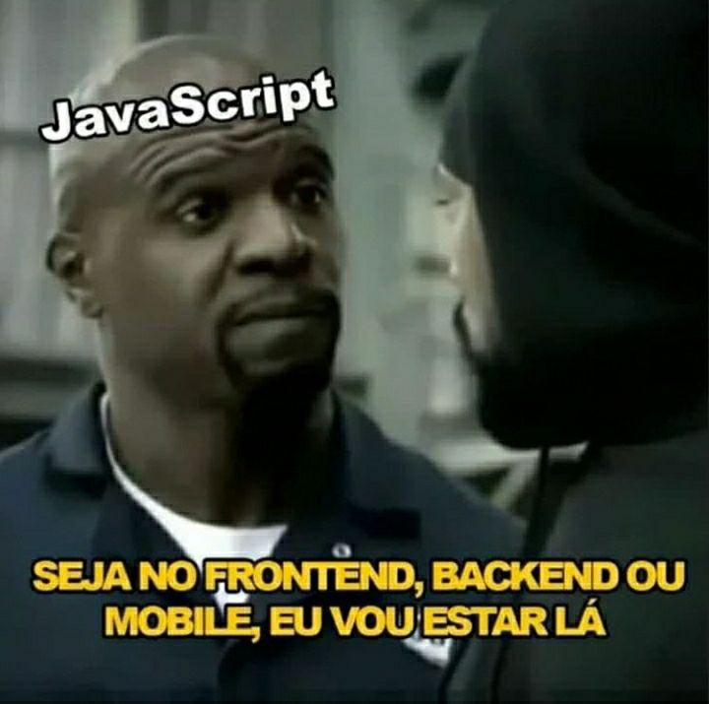
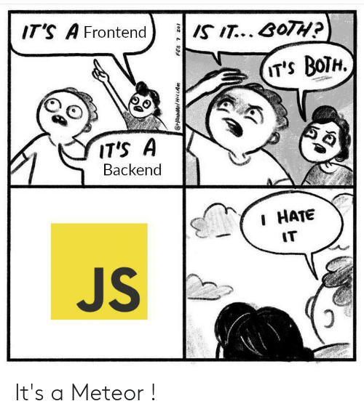
O QUE É JAVASCRIPT ?

Slide 4
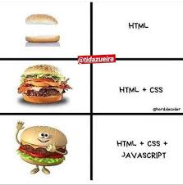
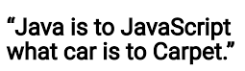
O QUE É JAVASCRIPT ?
O Javascript pode dar a vida para aplicação, podendo ser usada para validar formulários, executar operações no lado do cliente, criar jogos e animações complexas.
O Javascript permite fornecer informações dinâmicas conforme o comportamento do usuário, como por exemplo exibir uma caixa de dialogo ao clicar em um botão, e hoje existem vários framewoks e bibliotecas em js que facilitam o nosso trabalho

Slide 5
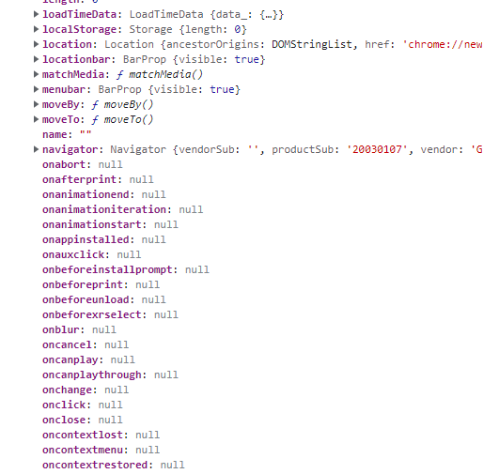
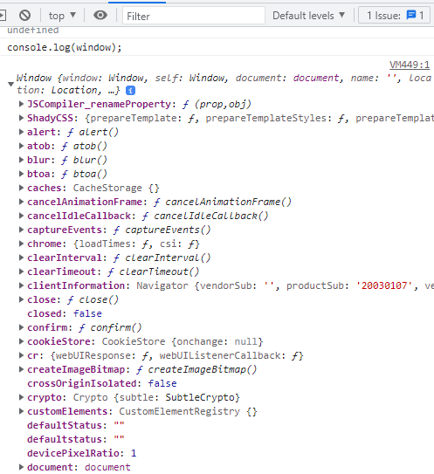
OBJETO WINDOW

Slide 6
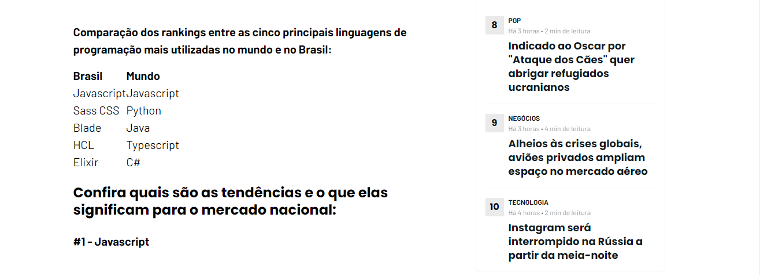
OPORTUNIDADES

Slide 7
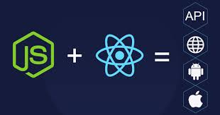

PRA QUE USAR ESSAS TECNOLOGIAS PRONTAS
Atualizar e gerências muitos estados da UI
Reaproveitamentos de códigos
Mais velocidade para desenvolvimento
Praticidade para criação de estruturas complexas

Slide 8
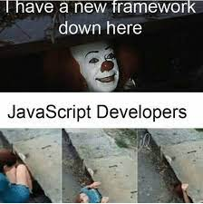
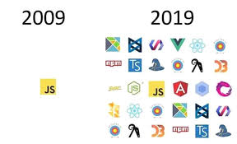
FRAMEWORKS

Slide 9

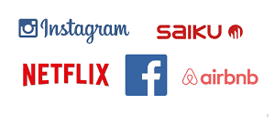
EMPRESAS QUE USAM FRAMEWORK JS
Ract Js , usado pelo Facebook, Walmart, Instagram, Artsy, Coinbase Pro, Airbnb, Tesla, Discord, Twitter, Americanas
Node js usado por Paypal, Netflix, Nasa, Uber, Linkedin, Uber
Angular, usado pela Google, Microsoft, Paypal, IBM, Sansung, Forbes

Slide 10
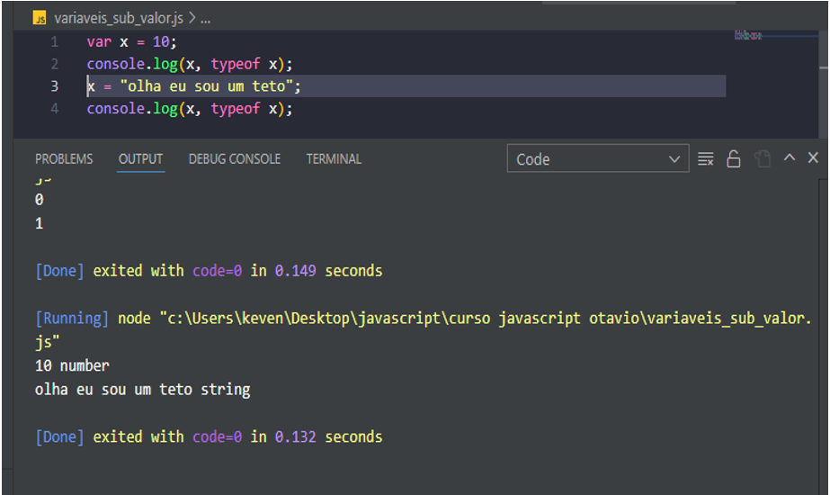
VARIÁVEIS
As variáveis são estruturas que armazenam valores e que em Javascript não são tipadas, ou seja, o tipo de variável vai ser determinada pelo conteúdo, definida dinamicamente.
Você pode atribuir um texto a uma variável que armazena um número que o Javascript não irá reclamar.
Os seus tipos de dados mais comuns são: Function, String, Number, Object e Undefined

Slide 11
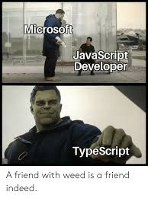
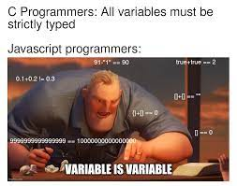
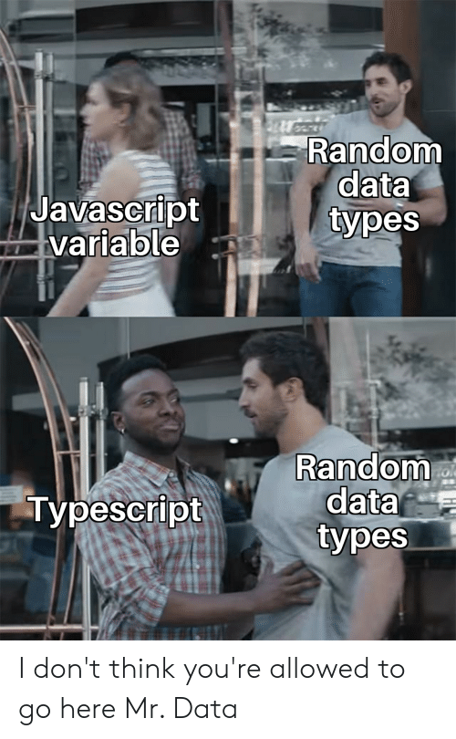
VARIÁVEIS

Slide 12
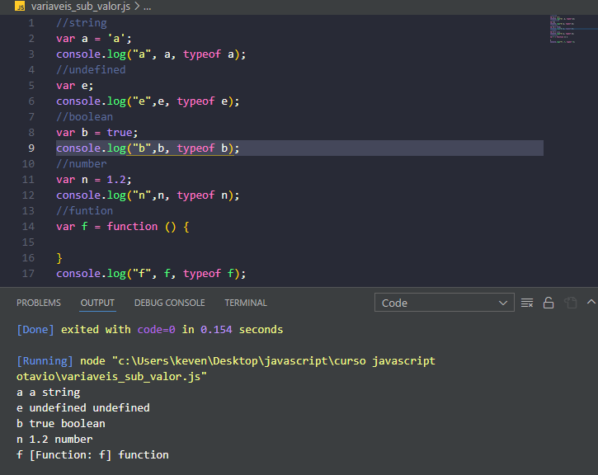
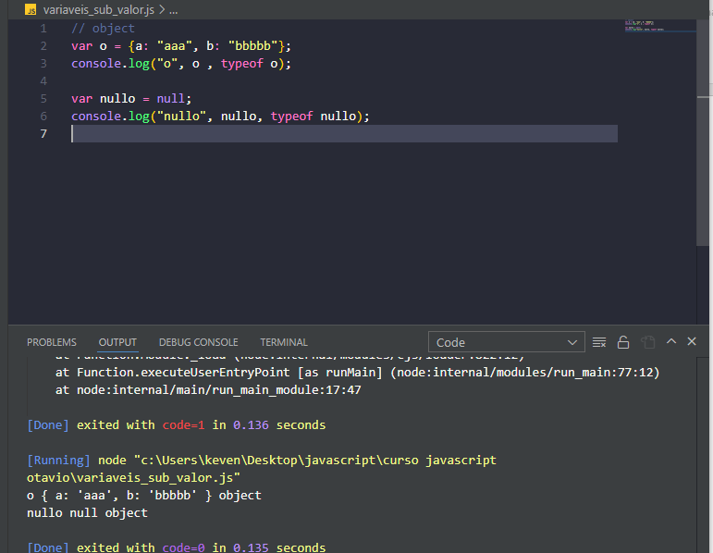
VARIÁVEIS

Slide 13
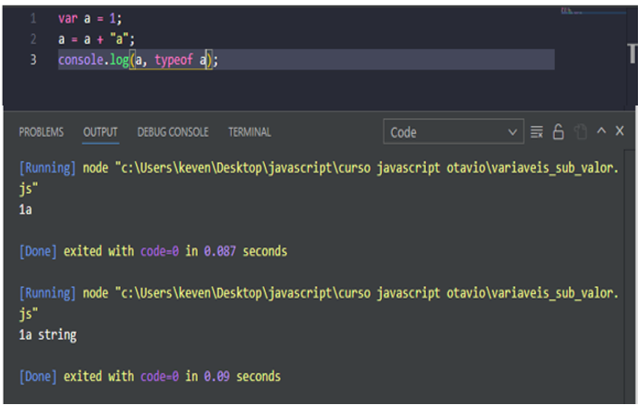
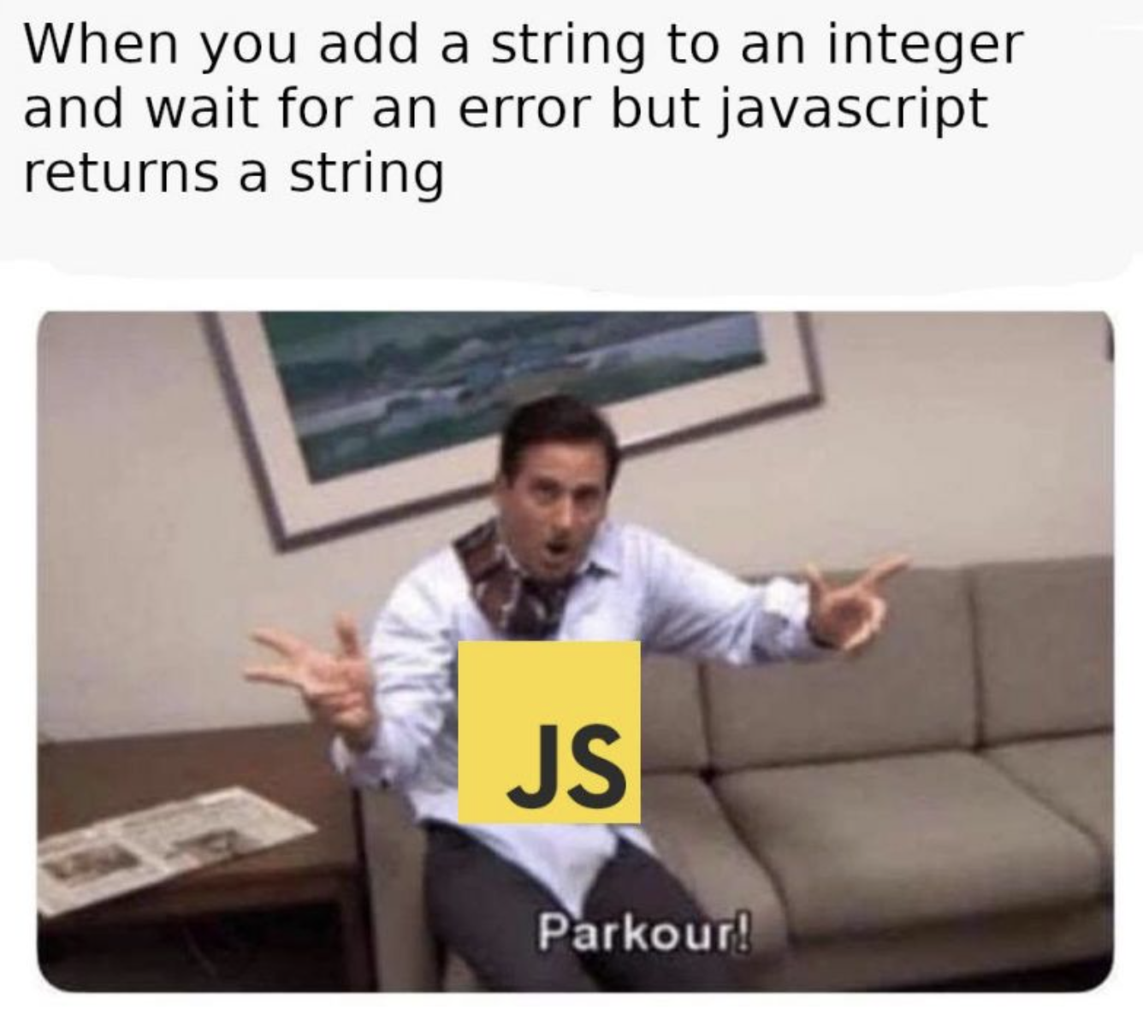
VARIÁVEIS

Slide 14
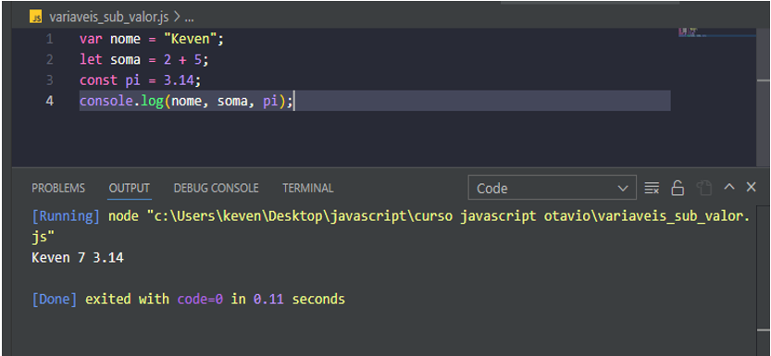
VARIÁVEIS
As varáveis podem ser declaradas como let, const e var
Let: não podem ser redeclaradas, não sofrem hosting, tem escopo de bloco e de função, seus valores podem ser alterados.
Var: podem ser redeclaradas, sofrem hosting, tem escopo de função e podem ser alteradas.
Const: não podem ser redeclaradas e não podem ter seu valor alterado.

Slide 15
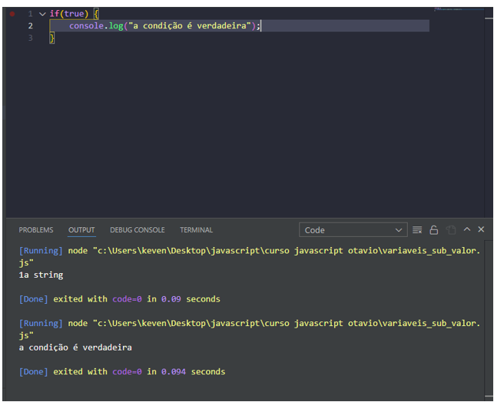
ESTRUTURA CONDICIONAL
Estruturas de condição servem para condicionar a execução de uma ação na programação, ou seja ele só executara a função caso a condição for verdadeira e em Javascript são elas if, switch e operadores ternários.

Slide 16
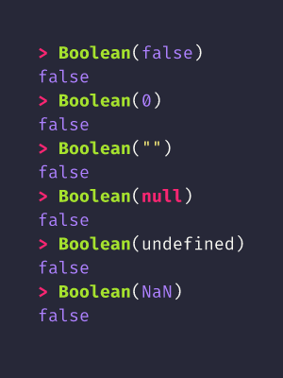
FALSY
Valores que são validados como false em javascript

Slide 17
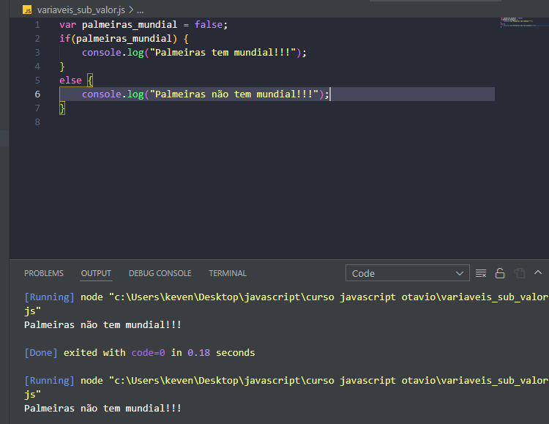
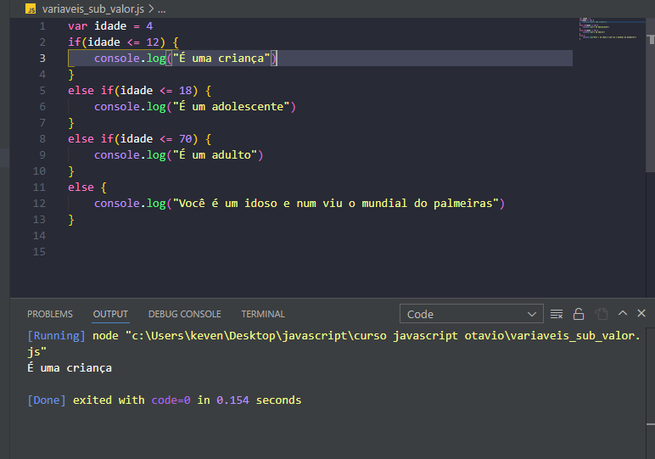
ESTRUTURA CONDICIONAL

Slide 18
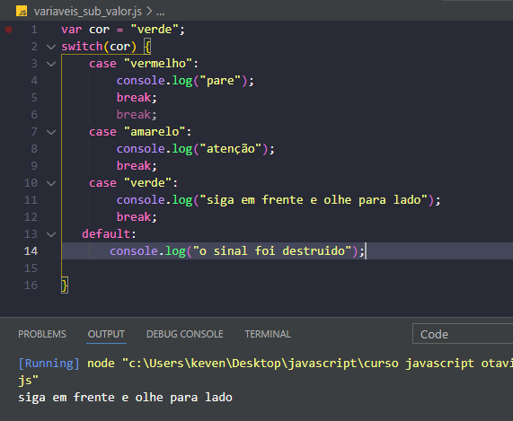
ESTRUTURA CONDICIONAL
Switch é usado quando já se conhecem os valores a serem avaliados e estes estão bem definidos e são bem exatos,
se o caso for verdadeiro as ações dentro deles será executado, para impedir as avaliações dos casos seguintes coloque um break no final.
o bloco default será executado se os casos acima forem avaliados como falso

Slide 19
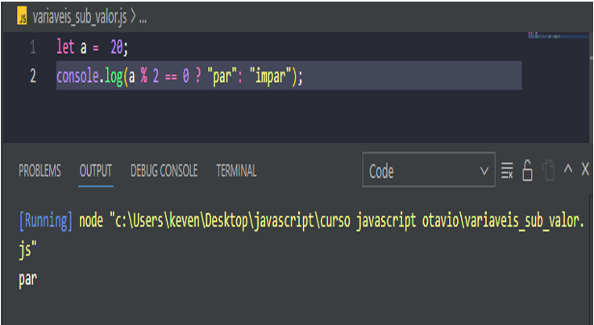
ESTRUTURA CONDICIONAL
Operadores ternários são “if else reduzidos” em uma só linha, por exemplo pode ser usado para atribuir um valor com base em uma condição, caso a condição for verdadeira será atribuído um valor caso não, será atribuído outro.

Slide 20
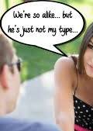
ESTRUTURA CONDICIONAL
“==“ retorna true se os valores são iguais emquanto “===“ retorna true se os valores são iguais e se os tipos de dados são iguais também.
“ >” <“, maior ou menor.
“>= <=“, maior igual ou menor igual.
“!=“ retorna true se os valores são diferentes e “!==“ retorna true se os valores são diferentes e os tipos também.

Slide 21
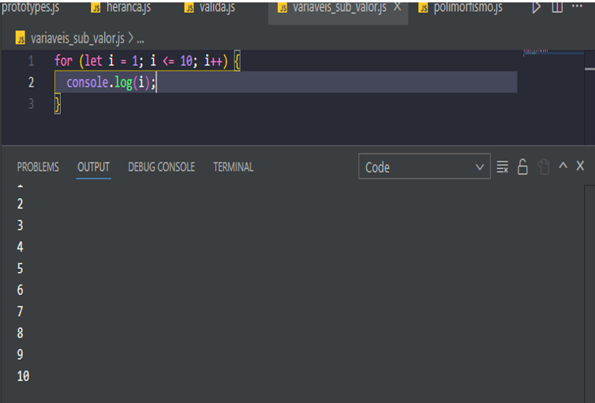
LAÇOS DE REPETIÇÃO
é uma estrutura de programação que permite repetir uma ação de código enquanto uma condição for verdadeira, imagine que você queira exibir itens em uma lista ou percorrer uma lista com por exemplo as postagens de face book, o que existe na verdade é uma estrutura de repetição que exibi os itens em uma lista.
Os mais comuns, são For, For in, For of, While, do While e Foreach.
.

Slide 22
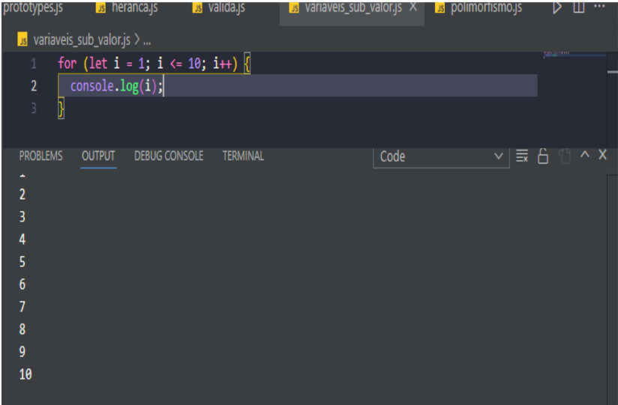
LAÇOS DE REPETIÇÃO (FOR)
Ao utilizar o for você, inicia a variável ou seja o contador , indica a condição de parada(que simplesmente é o limite que você define para o contador) e logo coloca o incrementador, se você não colocar o incrementador ocorrera um erro.

Slide 23
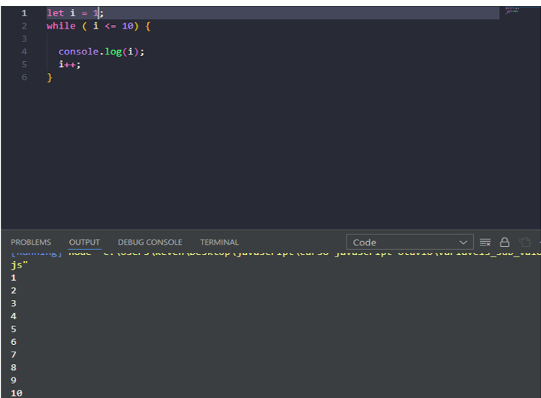
LAÇOS DE REPETIÇÃO (WHILE)
No While você define a condição de parada, o contador você deve iniciar fora da estrura while, e você deve incrementar dentro das chaves, como na figura ao lado
Não esqueça de incrementar ou decrementar se não, ele irá repetir o trecho de código dentro das chaves até o palmeiras ganhar o mundial !!!!!!

Slide 24
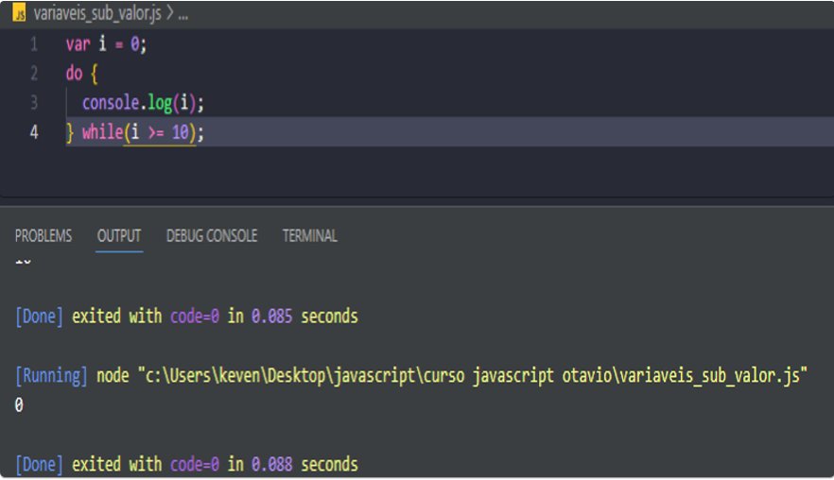
LAÇOS DE REPETIÇÃO (DO WHILE)
Sempre executará o trecho dentro das chaves pelo menos uma vez e depois verifica a condição de parada.

Slide 25
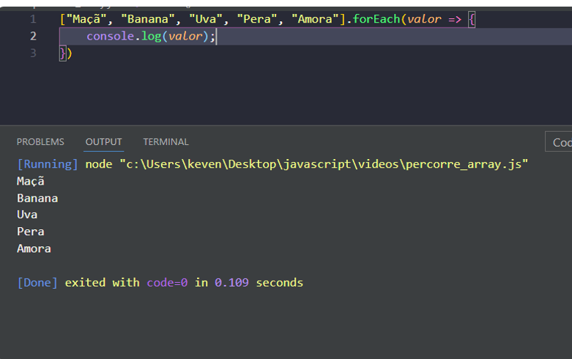
LAÇOS DE REPETIÇÃO
For in, For Of e For each são usados para percorrer Objetos, Como Array, HTML Colection, NodeList, Objetos Literais, Ou objetos que são instância de uma classe que você criou, vamos usar alguns deles para percorrer Obejtos(não se preocupe você logo saberá o que que é um objeto)

Slide 26
Um objeto é uma coleção de propriedades, e uma propriedade é uma associação entre um nome (ou chave) e um valor. Um valor de propriedade pode ser uma função, que é então considerada um método do objeto
OBJETOS

Slide 27
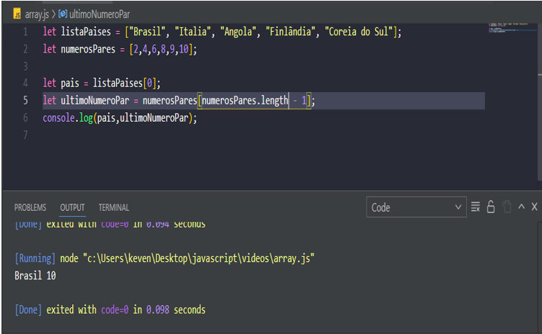
OBJETO ARRAY
É uma estrutura que permite o armazenamento de outras variáveis, ou seja é uma variável composta, que pode armazenar vários valores e de qualquer tipo, você pode acessar esses valores por meio de indíces que vão de 0 até o tamanho de um array - 1

Slide 28
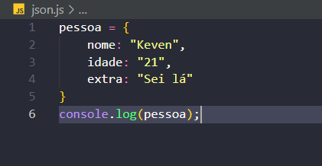
OBJETO LITERAL
Este é o tipo básico de objetos JavaScript. É o formato popularizado através do JSON (JavaScript Object Notation). O objeto é criado utilizando um par de chaves ({}) e suas propriedades e métodos são todos públicos. Este tipo de objeto também é chamado de objeto estático.

Slide 29
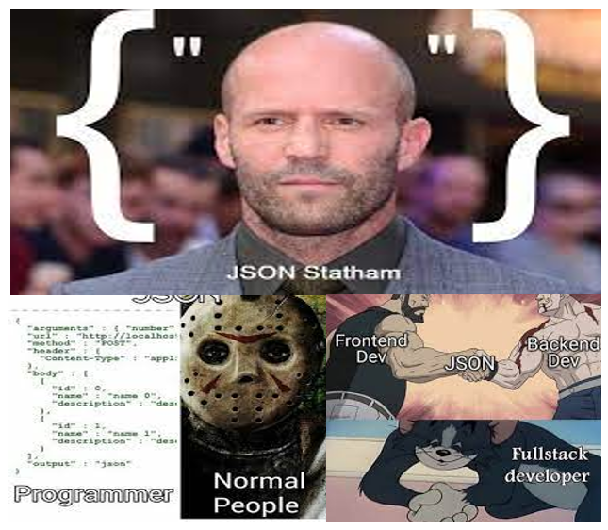
OBJETO LITERAL
JSON são estruras de dados universais entendidas pela maioria de linguagens de programação, por exemplo você pode ter um backend em uma linguagem que fornece dados para um aplicativo escrito em outra linguagem, graças a essa estrutura universal os sistemas se comunicam.

Slide 30
Funções são blocos de construção fundamentais em JavaScript. Uma função é um procedimento de JavaScript - um conjunto de instruções que executa uma tarefa ou calcula um valor. Para usar uma função, você deve defini-la em algum lugar no escopo do qual você quiser chamá-la.
FUNÇÕES

Slide 31
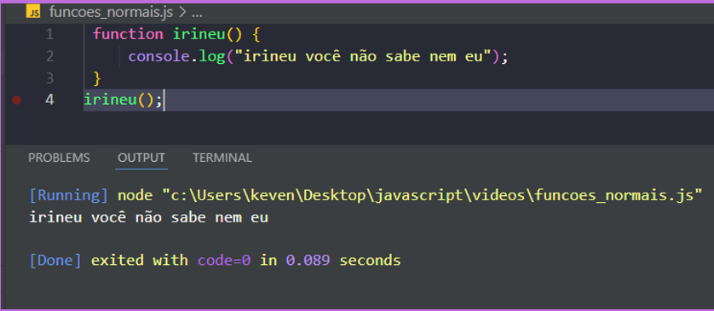
FUNÇÕES REGULARES(NORMAIS)
Para executar uma função basta colocar seu nome e colocar "()" junto como no exemplo.

Slide 32
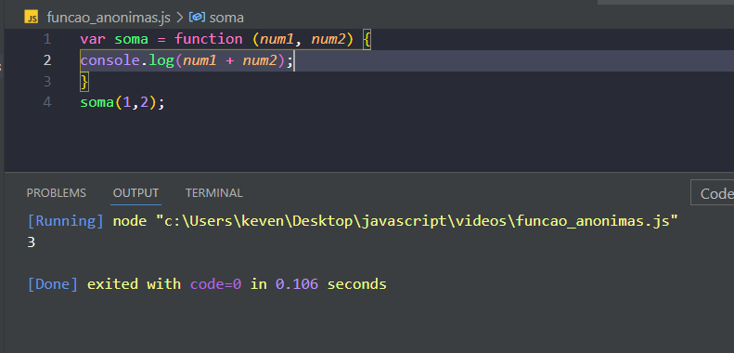
FUNÇÕES ANÔNIMAS
Funções anônimas são funções que não possuem nome, e que para sem executadas, precisam ser armazenadas em váriaveis

Slide 33
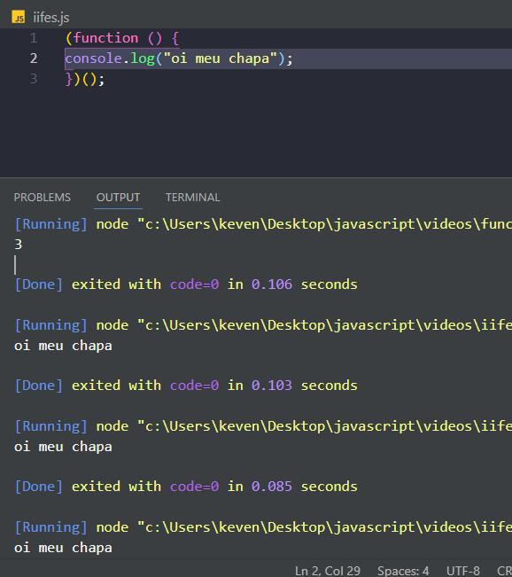
FUNÇÕES IIFE
São funções anônimas que são executadas no momento que são definidas.

Slide 34
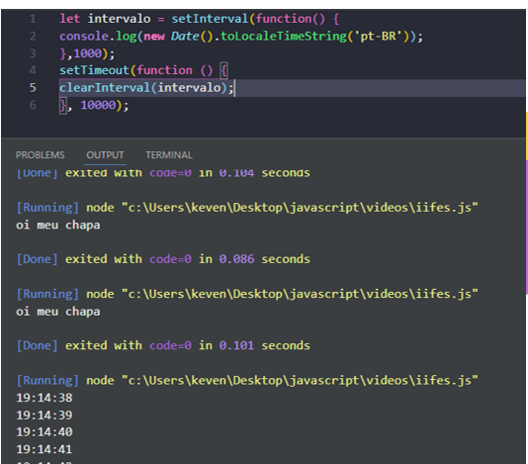
FUNÇÕES CALLBACK
São funções que são passadas como parametros em outras funções, para sem executadas depois de um terminado processos.

Slide 35
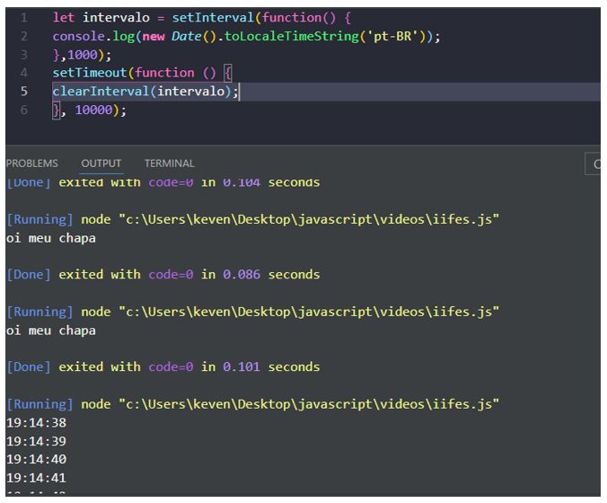
FUNÇÕES ARROW FUNCTIONS
São maneira mais simples de criar funções, ou seja você pode declarar um função em uma só linha , as arrow function não possuem seus proprios this.

Slide 36
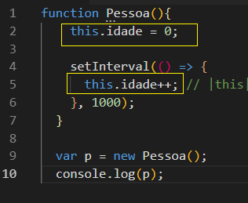
FUNÇÕES ARROW FUNCTIONS
O valor this do contexto léxico encapsulado é usado. Ex: Arrow functions seguem as regras normais de pesquisa de variáveis. Então, ao procurar por this, que não está no escopo atual elas acabam encontrando this no escopo encapsulado.

Slide 37
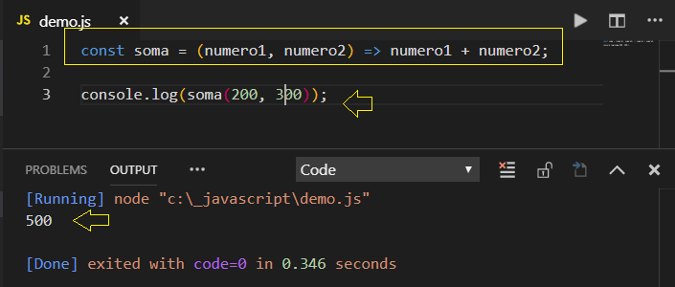
FUNÇÕES ARROW FUNCTIONS
Ao declarar um arrow function em uma só linha, você não precisa utilizar a palavra reservada "return" por que já fica inplicito.

Slide 38
CLASSES
Uma classe do JavaScript é um tipo de função. As classes são declaradas com a palavra-chave class , são usadas para criar instâncias de objetos, podemos definir classes como conjunto de atributos é metodos
Metodos : São funções dentro de uma classe , representa uma ação
Atributos: são praticamente atributos, ou propriedades

Slide 39

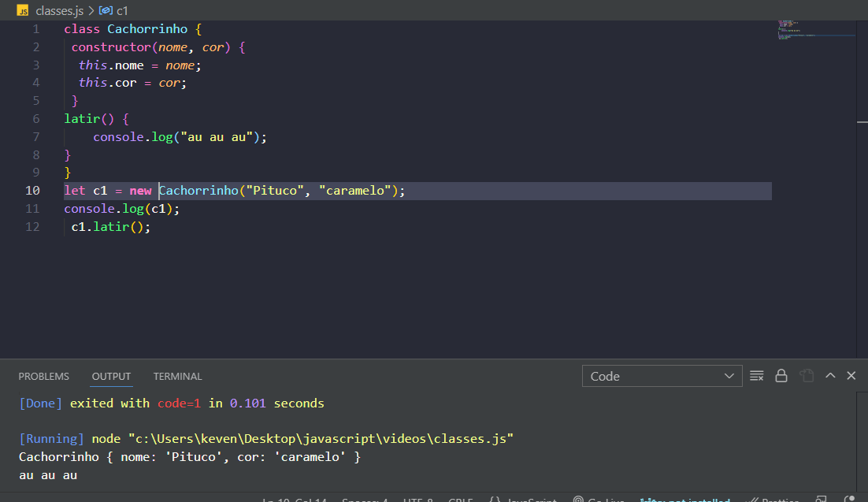
EXEMPLO DE CLASSES

